Slide 1

Portas Lógicas e Transistores

Slide 2

História dos transitores
Transitores são dispositivos semicondutores que funcionam como interruptores ou amplificadores de corrente elétrica;
São utilizados praticamente todos os equipamentos eletrônicos;
São as peças básicas que compões os CIs (circuitos integrados);

Slide 3
O primeiro transistor
Criado em 1947 pelos cientistas John Bardeen, Walter Brattain e William Shockley, nos Laboratórios Bell (Bell Labs);
Esse transistor, chamado em inglês de "point-contact transistor", tinha o germânio como seu material principal

Slide 4

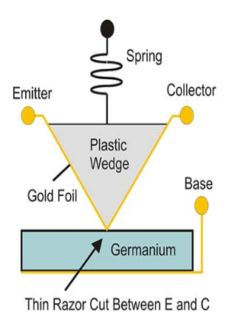
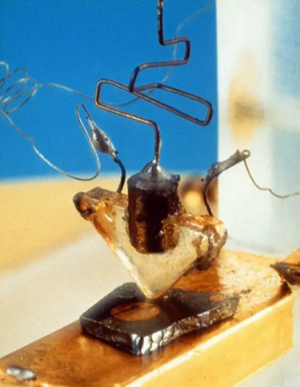
Transistor de germânio
z

Slide 5
Vantagens dos transistores
A partir da década de 1950, os transistores começaram a ser produzidos comercialmente, substituindo as válvulas por serem:
Significativamente menores e mais leves do que as válvulas;
Não superaquecer tão facilmente e ter maior vida útil;
As válvulas ainda são utilizados na indústria da música em amplificadores.

Slide 6

Transistor de silício
Em 1954, a Texas Instruments produziu o primeiro transistor de silício comercialmente viável, que supera os transistores de germânio em termos de durabilidade e desempenho;
Já em 1958, Jack Kilby, também da Texas Instruments, desenvolveu o primeiro circuito integrado (IC);
Esse avanço revolucionário incorporava vários transistores em um único chip de silício, o que marcou o início da miniaturização dos componentes eletrônicos;

Slide 7
Evolução dos transistores
Em 1960 o primeiro MOSFET (Transistor de Efeito de Campo de Metal-Óxido-Semicondutor) é desenvolvido por Dawon Kahng e Martin Atalla.
Este transistor se tornaria a base da microeletrônica e dos circuitos digitais.
A partir da década de 1980 a indústria começa a seguir a Lei de Moore, observando que o número de transistores em um chip dobra aproximadamente a cada dois Anos;
Pesquisas continuam em transistores à base de novos materiais, como o grafeno, em transistores de nanotubos de carbono e outras tecnologias de nanoescala.

Slide 8
Tipos de transistores
Transistor de Junção Bipolar IBJT);
Transistor de Efeito de Campo (FET) sendo esses dois os mais utilizados e populares;
Transistor IGBT (Insulated-Gate Bipolar Transistor);
Transistor de Túnel e Transistor Fotossensível;

Slide 9
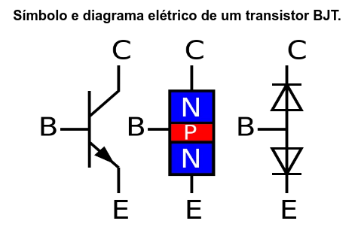
Transistor BJT
Desenvolvido em 1948, utiliza três camadas de material semicondutor para controlar a corrente elétrica.
Continua sendo usado até hoje;

Slide 10
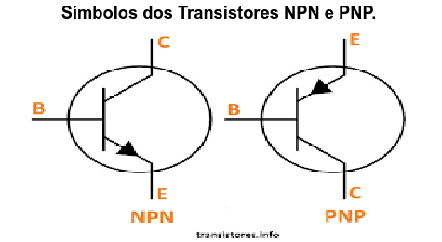
Funcionamento
O BJT controla a corrente entre o emissor e o coletor com uma pequena corrente aplicada à base.
Pode operar em três modos: corte (desligado), saturação (ligado) e ativo ( meio termo entre corte e saturação, esse modo é muito utilizado em amplificadores).

Slide 11
Transistor de Efeito de Campo (FET)
Esse tipo de transistor é o mais utilizado para a construção CI, Microcontroladores e processadores pelo fato de ele ter uma frequência de chaveamento maior e ser mais energeticamente eficiente;
Esse tipo de transistor controla a corrente elétrica através de um campo elétrico;

Slide 12
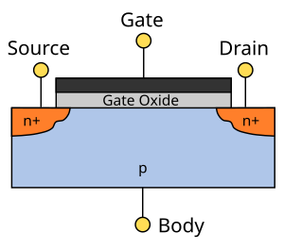
Transistor de Efeito de Campo (FET)
Tem alta impedância de entrada e é sensível à tensão, motivos que tornam os transistores BJT relevantes até os dias de hoje.

Slide 13
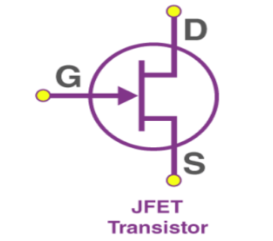
JFET
Esses transistores podem ser divididos em 2 subcategorias, os JFET (Junction Field-Effect Transistor eles controlam a corrente entre o dreno (D) e a fonte (S) através de uma tensão aplicada ao gate (G) eles são usados em Amplificadores de baixa potência;

Slide 14
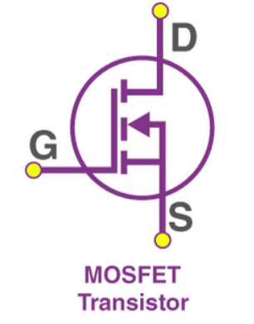
MOSFET
Os transistores da segunda categoria são os chamados MOSFETS (Metal-Oxide Semiconductor Field-Effect Transistor) sua principal vantagem em relação aos JFETs, é que eles não precisam de praticamente nenhuma corrente de entrada no gate para regular a corrente da carga.

Slide 15
Características do JFET
Estrutura: junção PN entre o gate e o Canal;
Impedância de Entrada: Alta (corrente de gate baixa;
Consumo de Energia: Maior (requer corrente no gate);
Aplicação: Amplificadores de áudio, medidores de precisão;
Velocidade de Operação: mais lento;
Confiabilidade: robusto contra descargas eletroestáticas:

Slide 16
Características do MOSFET
Estrutura: Gate isolado do canal por camada de óxido;
Impedância de entrada: extremamente alta (corrente de gate nula);
Consumo de energia: Menor (requer apenas tensão no gate);
Aplicação: processadores, memórias, controle de potência;
Velocidade de Operação: muito rápido;
Confiabilidade: mais sensível a ESD e picos de tensão;

Slide 17
Transistor IGBT (Insulated-Gate Bipolar Transistor)
Os transistores do tipo IGBT (Insulated Gate Bipolar Transistor) combinam as vantagens dos transistores bipolares de potência e dos MOSFETs, sendo amplamente utilizados em aplicações de controle de potência industrial e eletrônica de consumo (alta potência);
Ele oferece a capacidade de controlar altas correntes com maior eficiência e menor perda de energia, graças à sua alta impedância de entrada e à menor queda de tensão no estado de condução;
Isso o torna superior em aplicações onde a comutação rápida e a condução de altas correntes são necessárias;

Slide 18
Transistor de Túneis
Os Transistor de Efeito de Campo de Túnel (TFET), são a promessa no dos semicondutores, projetada para aplicações de baixa potência;
O TFET usa o fenômeno quântico de tunelamento, permitindo que elétrons atravessem barreiras de energia que, pela física clássica, seriam intransponíveis;
Essa característica possibilita que os TFETs operem com tensões significativamente mais baixas que os MOSFETs;
A produção de TFETs exige processos mais complexos e caros, fazendo com que eles ainda sejam considerados um produto experimental.

Slide 19
Transistor Fotossensível
ransistores fotossensíveis, são dispositivos semicondutores que operam como transistores comuns, mas com a capacidade de responder à luz;
Quando a luz incide sobre a junção do transistor, ele gera pares elétron-buraco, aumentando a corrente e permitindo que o dispositivo amplifique o sinal luminoso;
Essa sensibilidade à luz os torna ideais para aplicações em sensores de luz, interruptores automáticos, câmeras e sistemas de detecção;

Slide 20

Portas Lógicas
As portas lógicas são blocos fundamentais, com base em transistores;
Combinados dão origem aos circuitos lógicos, a partir do qual é possível realizar operações;
Utilizam a álgebra de Boole e o Sistema Binário;
Podem possuir diversas variáveis de entrada, porém apenas uma variável de saída por vez;

Slide 21

História
Em 1854, o matemático britânico George Boole (1815 – 1864) apresentou um sistema matemático de análise lógico conhecido como “álgebra de Boole”;
Apenas em 1938 que o engenheiro Claude Elwood Shannon (1916 - 2001) utilizou álgebra de Boole para a solução de problemas de circuitos de telefonia com relés;
Através de sua teoria e com a revolução dos transistores, foi introduzido seus conceitos de maneira Geral com a linguagem Binária em aparelhos eletrônicos;

Slide 22

Álgebra Booleana
A “álgebra de Boole” utiliza uma técnica que caracteriza as relações entre as entradas e saídas a partir de equações, conhecidas como expressões booleanas;
Utilizando os conceitos de Tabela Verdade e teoria dos Conjuntos, são formadas as chamadas Portas Lógicas;
Na álgebra booleana as variáveis assumem apenas valores de 0 ou 1, para representar os níveis de tensão, também conhecido como níveis lógicos;
Utilizando então o Sistema binário, as Portas Lógicas mais comuns são OR(ou), AND(e), NOT(não);

Slide 23
Sistema Binário
Também conhecido como sistema de base 2, que consiste em dois valores possíveis, simbolizados por 0 e 1, ou nível lógico baixo e nível lógico alto, respectivamente;
Isso ocorre devido ao fato de que não seria viável projetar dispositivos eletrônicos capazes de operar com muitos níveis de tensão.
Apesar disso, em algumas situações é necessário converter as saídas digitais binárias em valores com base decimal, como na utilização de calculadoras e computadores.

Slide 24
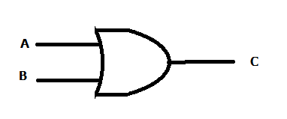
Porta lógica OR
Operação esta que consiste em valores de saída com valor (1) “Verdadeira”, sempre que qualquer uma das variáveis de entrada apresentar também valor (1);
A saída da porta OR é igual à soma lógica das entradas! Por isso, ao representarmos a operação OR usamos o sinal de soma (+);
Lemos a expressão como: “x é igual a A ou B” ou “x é igual a A or B”;

Slide 25
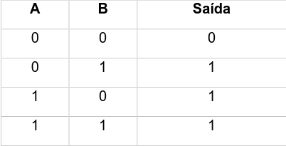
Porta OR: Tabela Verdade
Em síntese, se as entradas da tabela verdade da porta OR, A e B, forem iguais a 1, a saída X será igual a 1. Neste caso, o X assumirá o valor 0, apenas se todas as entradas forem 0.

Slide 26
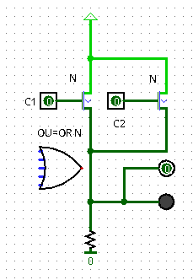
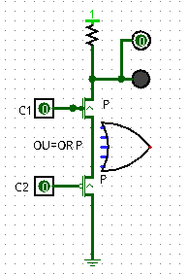
Porta OR com transistores tipo N e tipo P
Tipo N;
Tipo P

Slide 27
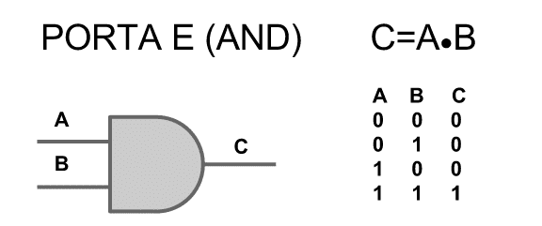
Porta lógica AND
A porta lógica AND realiza operação booleana que consiste em valores de saída (0) “Falso”, sempre que qualquer uma das variáveis de entrada apresentar valor (0);
representarmos a operação AND usamos o sinal de multiplicação, e lemos a expressão como: “x é igual a A e B” ou “x é igual a A and B”

Slide 28
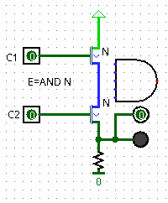
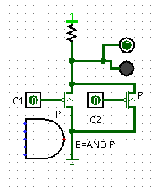
Porta AND com transistores tipo N e P

Slide 29
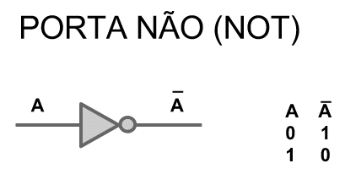
Porta lógica NOT
A porta lógica NOT, também conhecida como porta inversora, faz uma operação em que a saída corresponde basicamente ao oposto do valor da entrada;
Lemos a expressão como: “x é igual a NOT A” ou “x é igual ao inverso de A”;

Slide 30
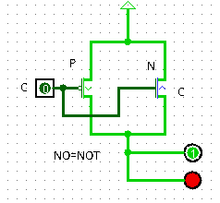
Porta lógica NOT em transistores
z

Slide 31
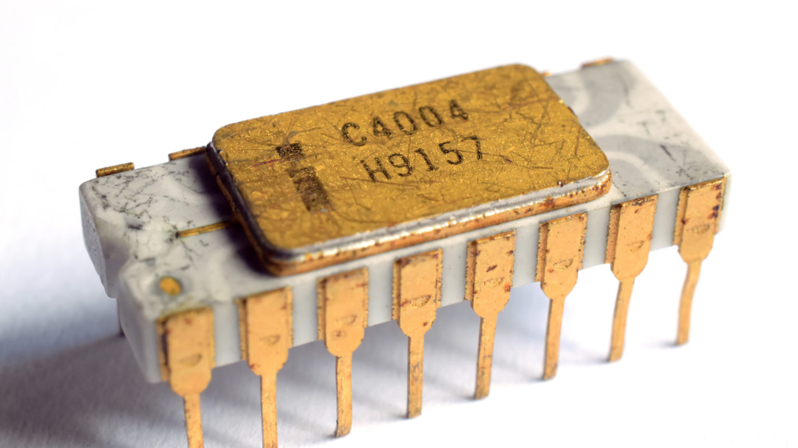
Circuito Integrado
Circuitos Integrados (CIs), ou chips, são componentes eletrônicos que concentram milhares ou até milhões de transistores e outros componentes em um único chip de silício;
Esses componentes são interconectados para formar circuitos lógicos, como as portas lógicas;
Várias portas lógicas formam instruções de hardware dentro de um processador;

